Slide 1


基于红外与可见光图像融合的目标检测算法研究
导师 | ： | 程培涛 副教授
报告人 | ： | 曾晓涛
报告日期 | ： | 2024年12月27日
Notes:
题目

Slide 2
目录
01
研究背景
02
研究现状
CONTENTS
03
研究内容
04
进度安排

Slide 3
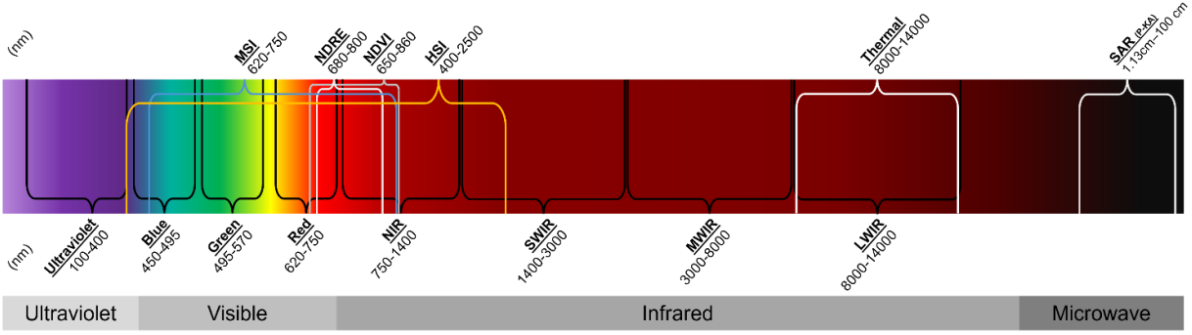
01 研究背景
光谱带
1

Slide 4
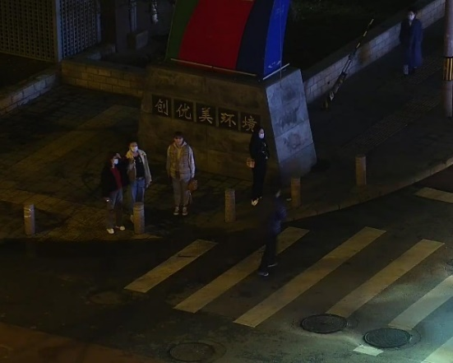
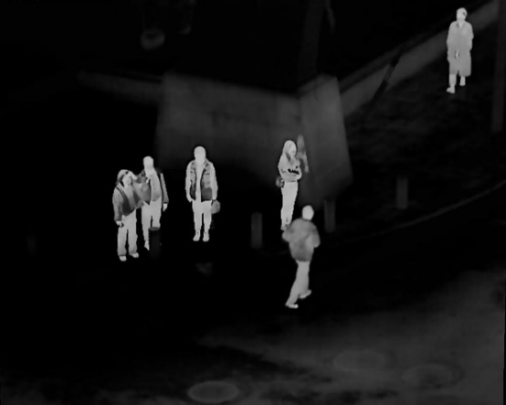
01 研究背景
单一模态目标检测
随着深度学习技术的迅速发展，依靠单一模态数据进行目标检测等视觉任务的局限性逐渐显露。可见光图像纹理信息丰富、图像分辨率高，但容易受到天气、光照等因素影响（如雾天、夜晚等），而红外图像捕捉物体发出的热辐射信息，受光照影响小，抗干扰能力强，对比度明显，可以有效地从背景中突出热目标，但红外图像缺乏纹理细节。
(a) 可见光图像
红外和可见光图像融合目标检测
通过融合红外和可见光图像，充分利用两种模态信息互补优势，可以提升目标检测的鲁棒性和准确性。基于红外和可见光图像融合的目标检测在自动驾驶、安防监控和军事侦察等领域展现了广阔的应用前景。
(b) 红外图像
1

Slide 5


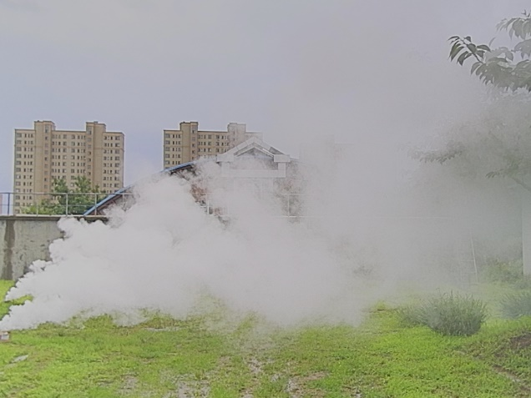
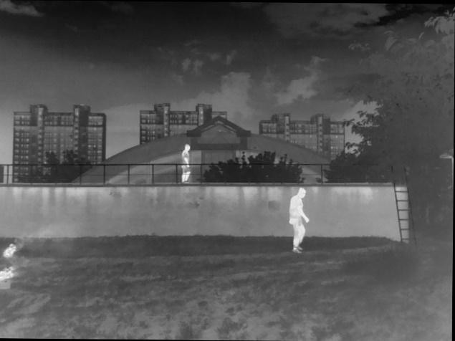
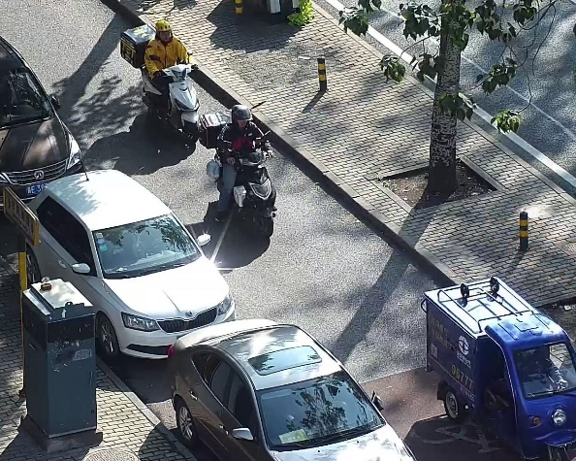
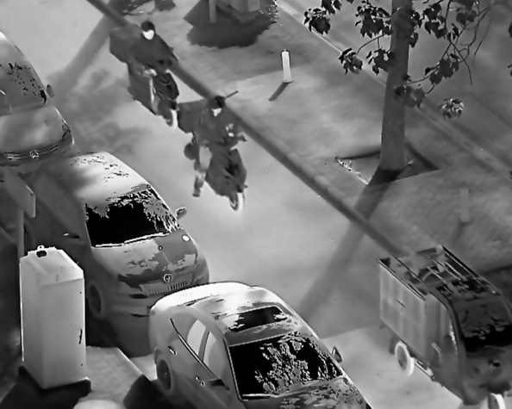
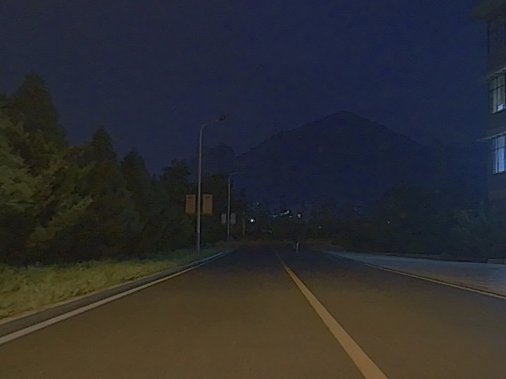
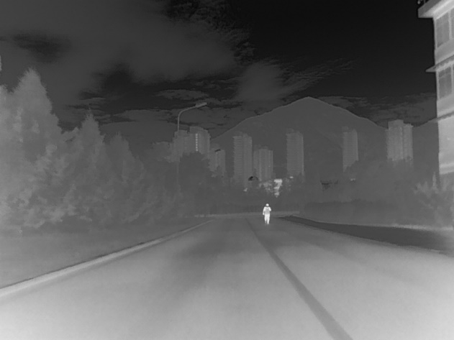
01 研究背景
单一模态目标检测的挑战
(a) 低光
(b) 烟雾
(c)正常光
(d) 小目标
2
Notes:
由此可以得出红外和可见光特征互补的重要性，以及实现他们特征融合的必要性！！！！！！

Slide 6
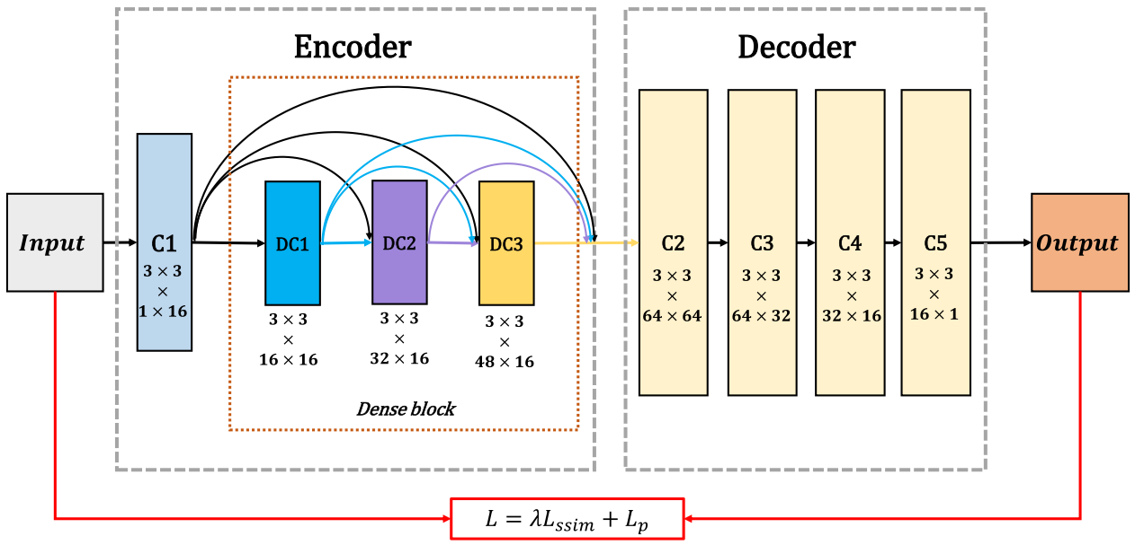
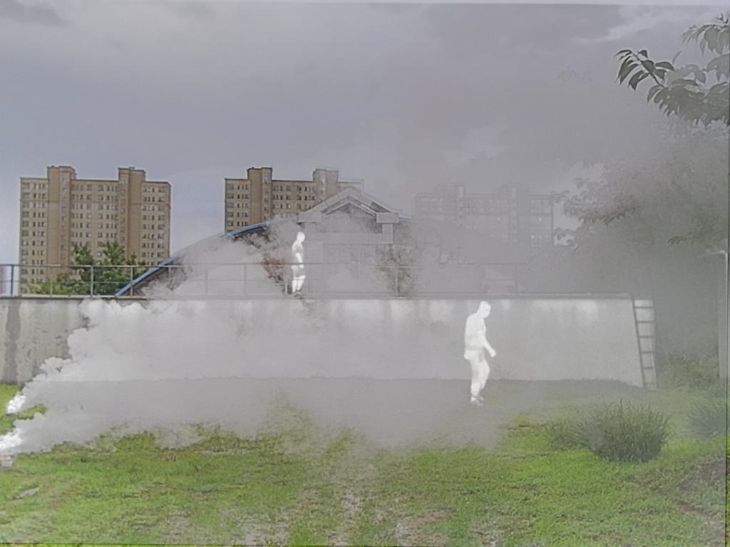
02 研究现状
基于图像融合的方法
基于图像融合的方法：基于红外和可见光图像的互补特性，可以借鉴图像融合领域的方法，将红外和可见光图像进行图像融合，生成融合图像，然后将融合图像输入到检测网络中。目前，图像融合的方法主要分为四种：基于自编码的图像融合方法，基于GAN的图像融合方法，基于CNN的图像融合方法和基于注意力的图像融合方法。
基于自编码的融合方法
(a) DenseFuse
(b) DenseFuse融合图像
3
Notes:
目前基于红外和可见光图像融合的目标检测主要有两种，一种是基于图像的融合方法，一种是基于特征的融合方法。基于图像的融合方法简单讲就是先融合后检测，基于特征的融合方法就是边融合边检测。

Slide 7
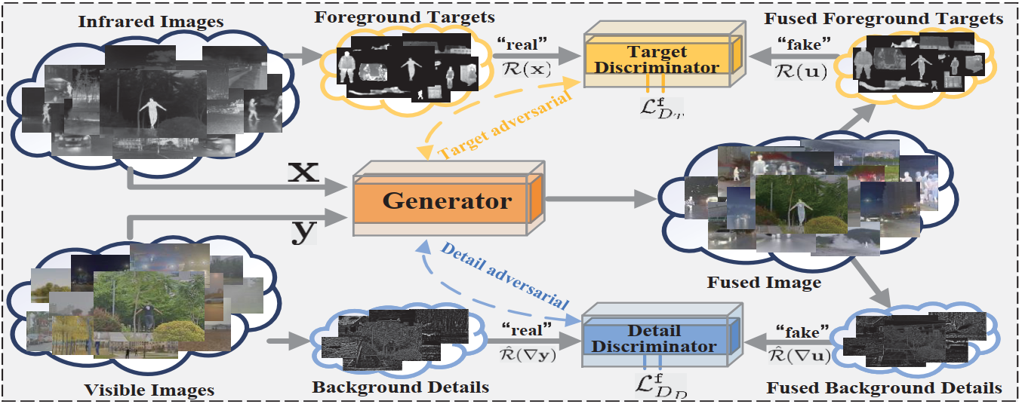
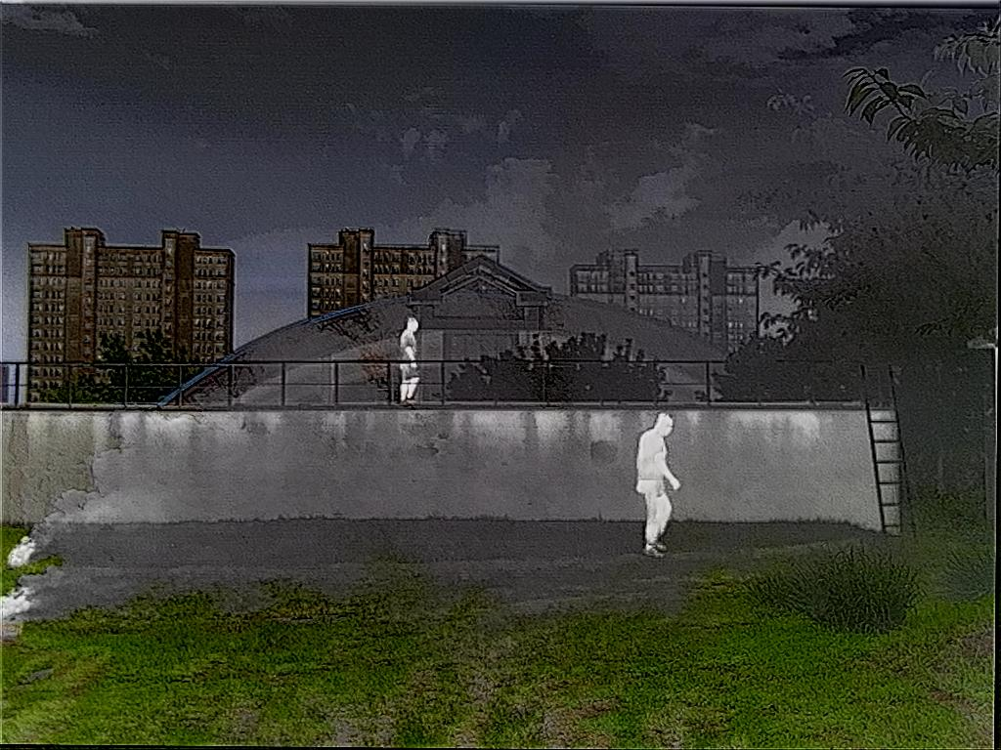
02 研究现状
基于图像融合的方法
基于GAN网络的融合方法
(a) TarDAL
(b) TarDAL融合图像
4
Notes:
主要包含两个部分： 生成器和鉴别器。
生成对抗式网络的基本原理是：让生成器学习已有数据集中真实样本的特征分布，并生成新的样本来欺骗鉴别器
鉴别器则学习区分生成器生成的新样本和真实样本。
通过训练，让生成器和鉴别器不断的进行博弈， 直到鉴别器难以判定生成器生成的样本是否是真实的， 此时就可以认为生成器能够生成符合要求的样本。
由于 GAN 具有强大的生成能力，因此可以将 GAN 应用于红外和可见光图像融合领域。

Slide 8
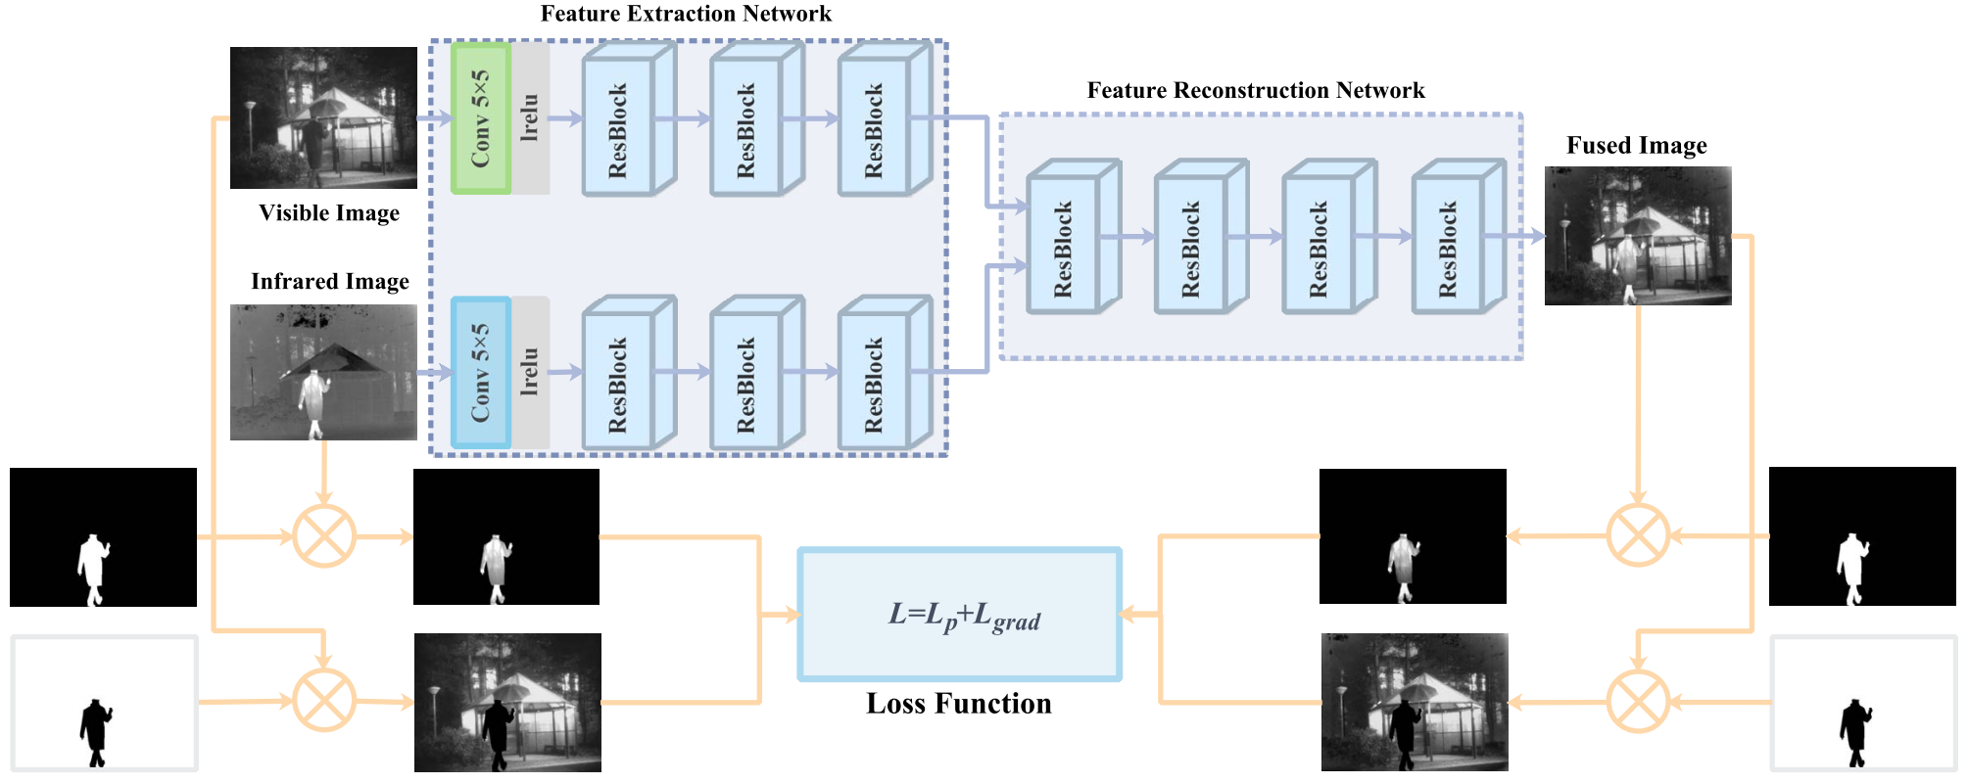
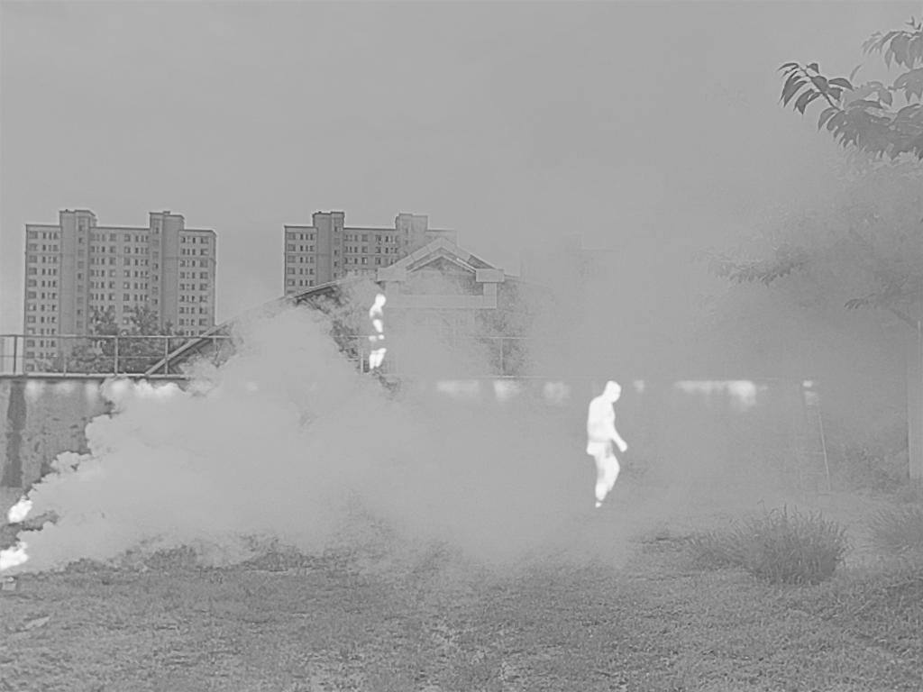
02 研究现状
基于图像融合的方法
基于CNN网络的融合方法
(a) STDFusionNet
(b) STDFusionNet融合图像
5

Slide 9
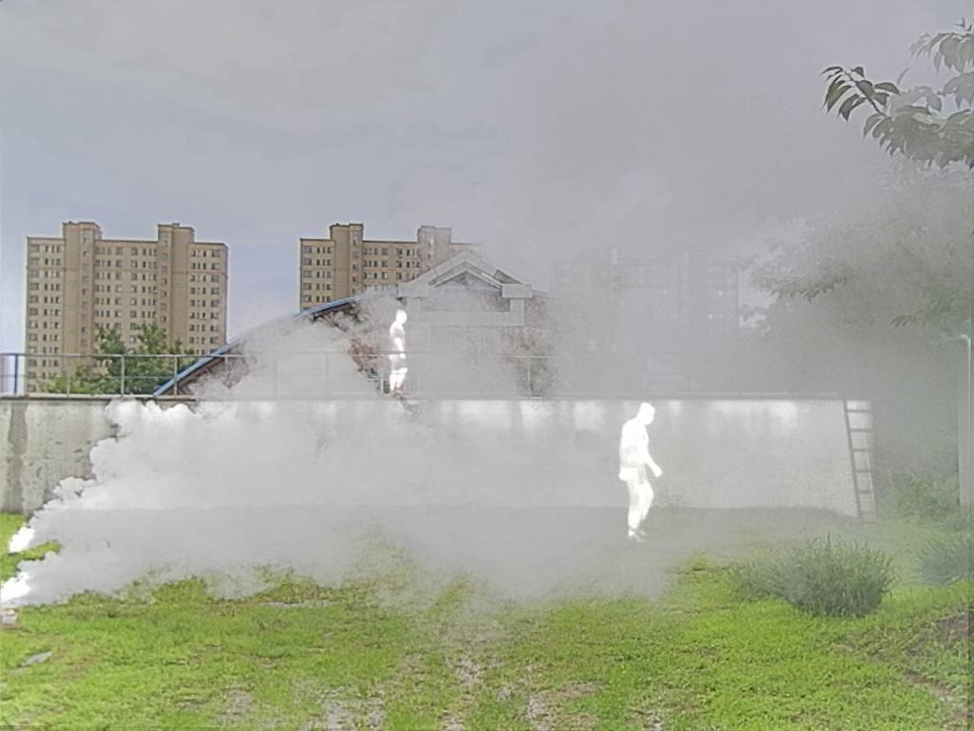
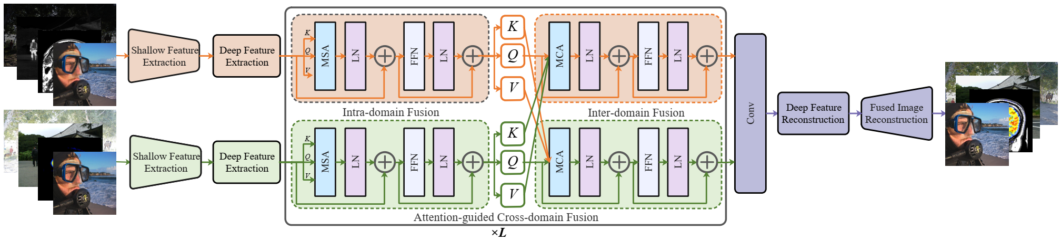
02 研究现状
基于图像融合的方法
基于注意力的图像融合方法
(a) SwinFusion
(b) SwinFusion融合图像
总结：目前，图像融合领域的方法种类较多，网络模型较小。存在的问题是：一方面，目标检测和图像融合任务目标不同，先融合再检测，步骤繁琐，不能实现端到端的检测；另一方面是，目前图像融合领域的指标更关注图像质量，而忽视了在检测方面的性能。
6

Slide 10
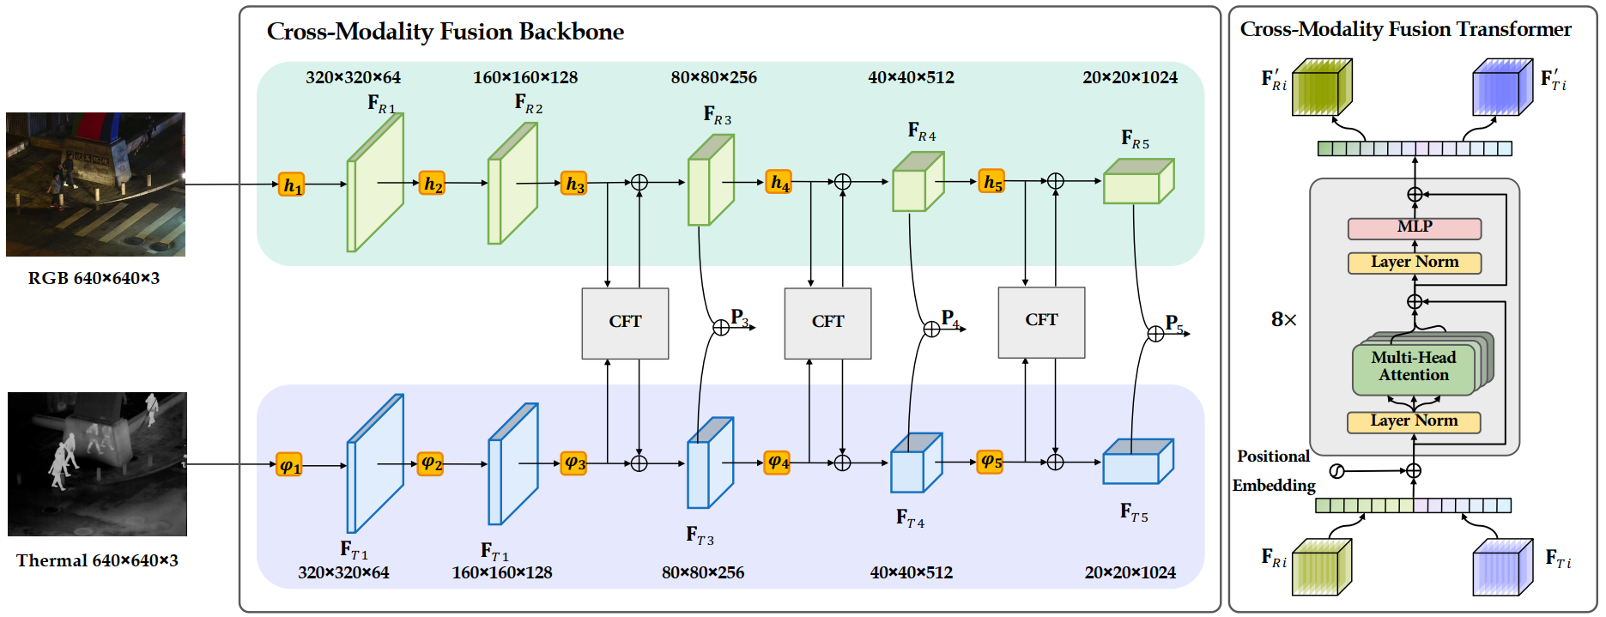
02 研究现状
基于特征融合的方法
基于特征融合的方法：使用双流检测网络架构，直接将红外和可见光图像输入到检测网络中，在特征提取的过程中，通过设计的特征融合模块对红外和可见光特征进行融合，此过程不生成融图像。
(a) CFT
7

Slide 11
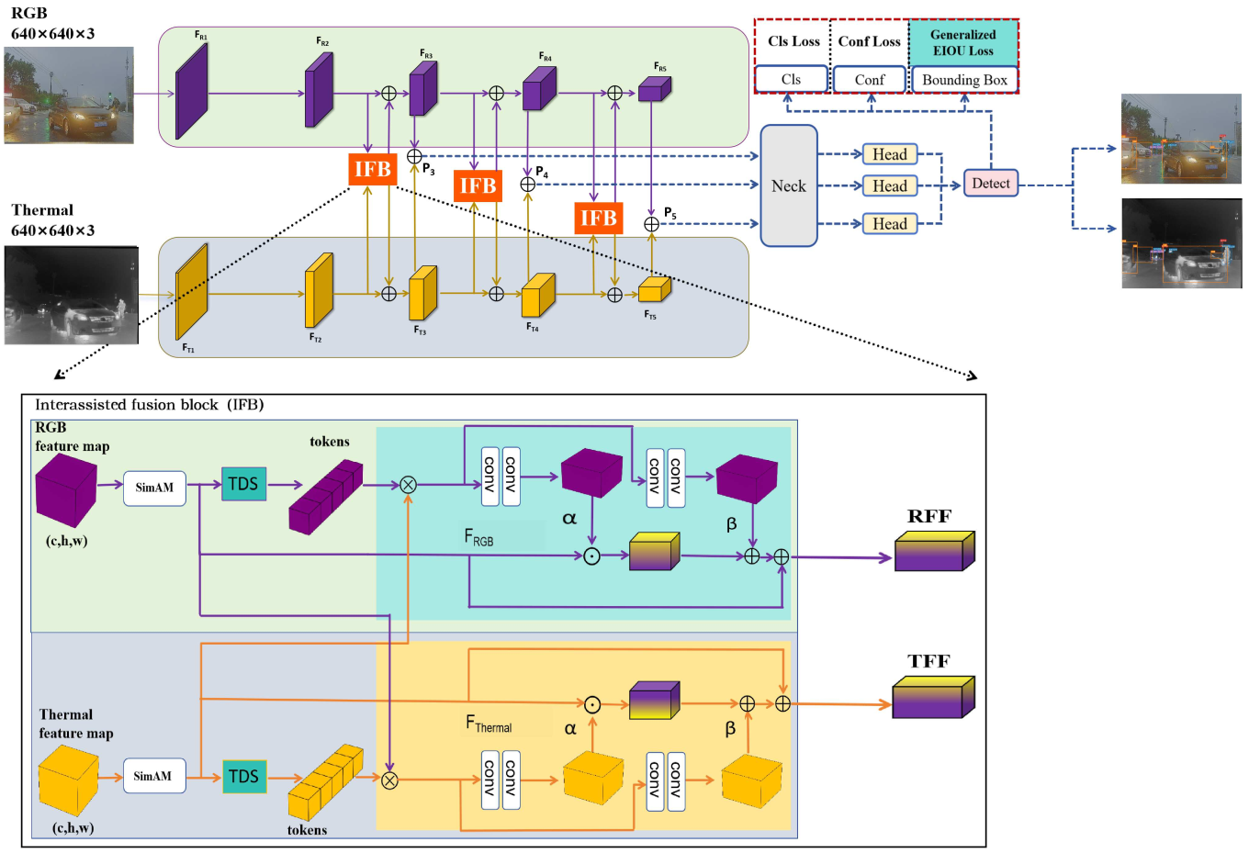
02 研究现状
基于特征融合的方法
总结：目前，基于特征融合的方法，框架比较统一，双流检测网络+特征级融合模块是典型范式。存在的问题是：一方面，在对输入的图像对提取特征和融合的过程中，可能引入额外的冗余信息或产生噪声，进而干扰检测；另一方面是探索设计高效的特征融合模块。
(a) MFFNet
8

Slide 12
03 研究内容
拟提出基于mamba的双流融合检测网络
双流检测网络
特征融合模块
冗余频谱去除模块
9

Slide 13
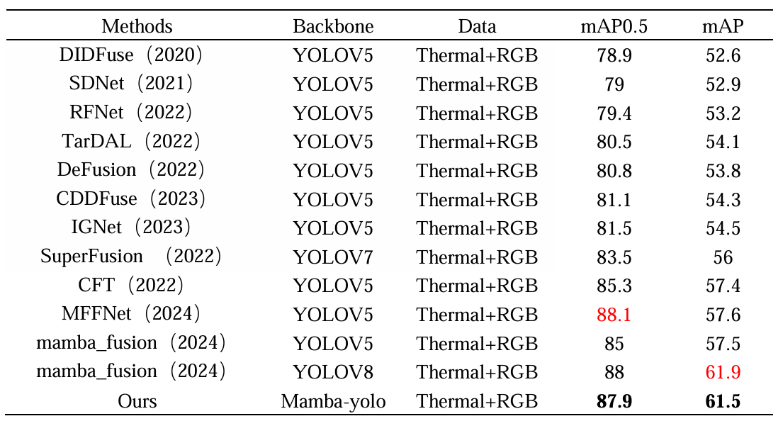
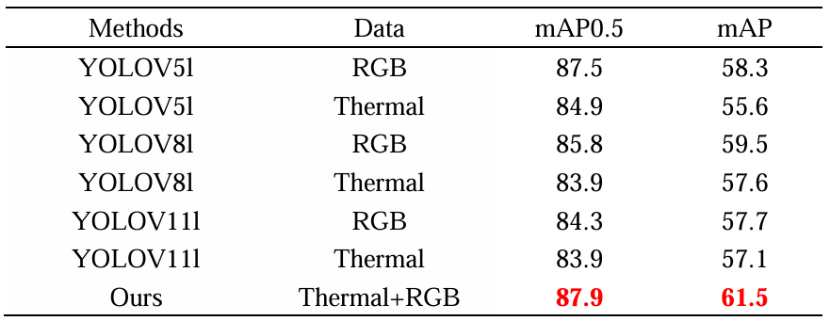
03 研究内容
拟提出基于mamba的双流融合检测网络
10

Slide 14
03 研究内容
拟提出基于光照感知融合的检测网络
光照感知融合检测网络
损失设计
光照感知模块
第一阶段：
第二阶段：
11

Slide 15
04 进度安排
2024.11-2025.01 收集相关资料，对现有的红外和可见光图像融合的检测方法进行研究；
2025.02-2025.05 完成基于mamba的双流融合检测网络；
2025.06-2025.10 完成基于光照感知融合的检测网络；
2025.11-2026.01 对所提出的算法进一步优化和完善；
2026.02-2026.05 撰写毕业论文；
2026.06-2026.07 准备毕业论文答辩。
12

Slide 16
参考文献
[1] Li, Hui, and Xiao-Jun Wu. "DenseFuse: A fusion approach to infrared and visible images." IEEE Transactions on Image Processing 28.5 (2018): 2614-2623.
[2] Li, Hui, Xiao-Jun Wu, and Tariq Durrani. "NestFuse: An infrared and visible image fusion architecture based on nest connection and spatial/channel attention models." IEEE Transactions on Instrumentation and Measurement 69.12 (2020): 9645-9656.
[3] Li, Hui, Xiao-Jun Wu, and Josef Kittler. "RFN-Nest: An end-to-end residual fusion network for infrared and visible images." Information Fusion 73 (2021): 72-86.
[4] Ma, Jiayi, et al. "FusionGAN: A generative adversarial network for infrared and visible image fusion." Information fusion 48 (2019): 11-26.
[5] Ma, Jiayi, et al. "GANMcC: A generative adversarial network with multiclassification constraints for infrared and visible image fusion." IEEE Transactions on Instrumentation and Measurement 70 (2020): 1-14.
[6] Ma, Jiayi, et al. "DDcGAN: A dual-discriminator conditional generative adversarial network for multi-resolution image fusion." IEEE Transactions on Image Processing 29 (2020): 4980-4995.
[7] Ma, Jiayi, et al. "STDFusionNet: An infrared and visible image fusion network based on salient target detection." IEEE Transactions on Instrumentation and Measurement 70 (2021): 1-13.
[8] Tang, Linfeng, et al. "PIAFusion: A progressive infrared and visible image fusion network based on illumination aware." Information Fusion 83 (2022): 79-92.
[9] Ma, Jiayi, et al. "SwinFusion: Cross-domain long-range learning for general image fusion via swin transformer." IEEE/CAA Journal of Automatica Sinica 9.7 (2022): 1200-1217.
[10] Qingyun, Fang, Han Dapeng, and Wang Zhaokui. "Cross-modality fusion transformer for multispectral object detection." arXiv preprint arXiv:2111.00273 (2021).
[11] Chen, Yunfan, Jinxing Ye, and Xiangkui Wan. "TF-YOLO: A Transformer–Fusion-Based YOLO Detector for Multimodal Pedestrian Detection in Autonomous Driving Scenes." World Electric Vehicle Journal 14.12 (2023): 352.
[12] Jin, Xuebo, et al. "Cross-modal Feature Fusion via Mutual Assistance: A Novel Network for Enhanced Object Detection." (2024).
[13] Dong, Wenhao, et al. "Fusion-mamba for cross-modality object detection." arXiv preprint arXiv:2404.09146 (2024).

Slide 17
敬请各位老师批评指正！

